Slide 1
«Любовь к спорту с детства!»
Муниципальное бюджетное дошкольное образовательное учреждение
«Детский сад комбинированного вида №84»
муниципального образования города Братска
Педагогический проект
Подготовили: Сугако Елена Владиславовна
1 квалификационная категория;
Лисовец Светлана Георгиевна
спортивный инструктор;
Братск2015

Slide 2
Актуальность:
Дети - это счастье,
Состояние здоровья детей дошкольного возраста гарант благополучия общества.
Совершенствовать и применять новые методы и приёмы здоровьесберегающих технологий в воспитательно-образовательном процессе ДОУ и семьи.

Slide 3
Проблема:
Анкетирование семей воспитанников показало, что в домашних условиях отработанная в детском саду система здоровьесбережения не поддерживается.
Занятия современных родителей:
- просмотр телевизора;
- компьютерные игры;
- социальные сети;
- посещение клубов.

Slide 4
Сравнительный мониторинг –
начало 2014 и 2015 года
Динамика оценки физического
развития девочек
Возраст | 4 года | 5 лет | 6 лет
Рост | -1,4 | +0,7 | +1,4
Вес | -0,1 | -0,2 | -0,4
Окр. гр. клетки | +0,3 | -0,9 | -1,5
Окр. головы | +0,5 | +0,7 | +0,1

Slide 5
Динамика физической подготовленности девочек:
Возраст | 4 года | 5 лет | 6 лет
Бег 30м | -0,7 | -0,4 | -0,4
Пр. в дл. С места | -9 | -4,4 | -6,7
Пр. в высоту с разбега | -4 | -3,2 | +4,7
Метание Мешочка вдаль | +44,7 | +69,5 | +16,5

Slide 6
Динамика оценки физического
развития мальчиков
Возраст | 4 года | 5 лет | 6 лет
Рост | -0,1 | -1 | -11,3
Вес | +0,2 | +0,3 | -3,2
Окр. гр. клетки | -1,2 | -2,3 | -5,5
Окр. головы | -0,1 | -0,3 | +1,6

Slide 7
Динамика физической подготовленности мальчиков:
Возраст | 4 года | 5 лет | 6 лет
Бег 30м | +1 | +0,1 | -0,1
Пр. в дл. С места | +6,1 | -14,8 | -26,7
Пр. в высоту с разбега | +6,5 | +0,3 | -8,3
Метание Мешочка вдаль | +111,1 | +12 | -156,7

Slide 8
Номинация:
Формирование здоровой и безопасной среды в образовательном учреждении, воспитание личности безопасного типа
Новые формы работы по развитию массового физкультурно-спортивного движения.

Slide 9
Цель:
Вовлечение родителей
в физкультурно-оздоровительный процесс в условиях образовательного учреждения и дома.

Slide 10
Задачи:
Формировать у детей потребность в здоровом образе жизни;
Способствовать повышению резервных сил организма;
Повышать педагогическую компетентность родителей в воспитании здорового ребёнка;
Повышение педагогической культуры родителей;
Изучение и обобщение лучшего опыта семейного воспитания.

Slide 11
Этапы проекта:
Информационно-аналитический
Практический
Контрольно-аналитический
Презентационный

Slide 12
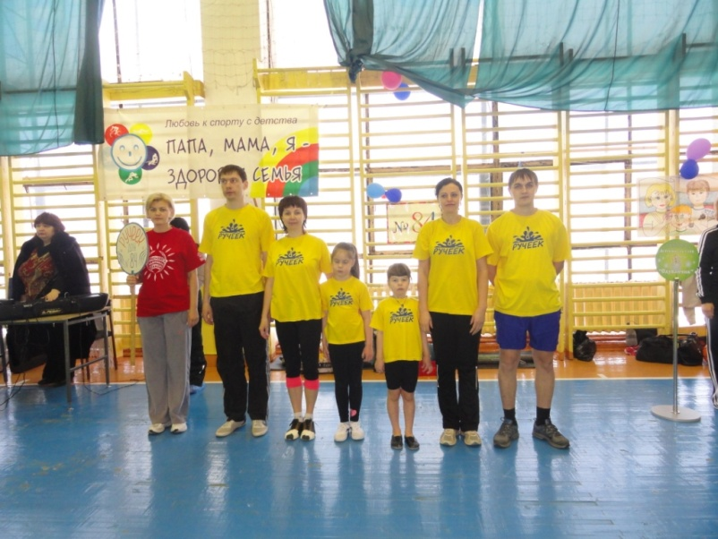
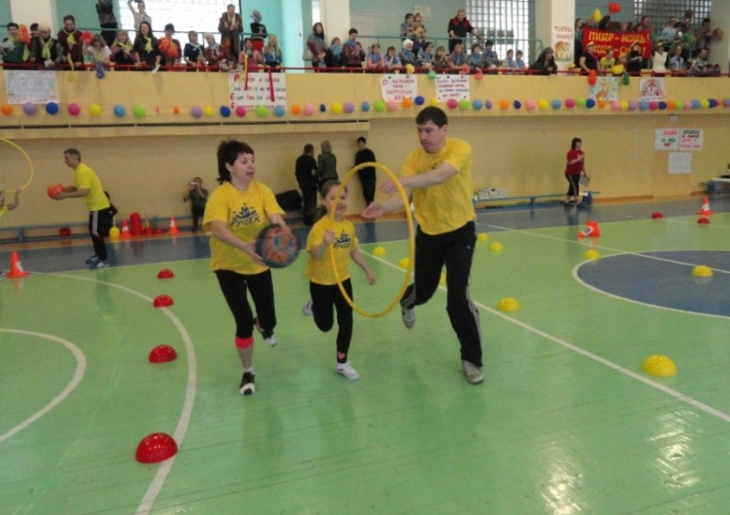
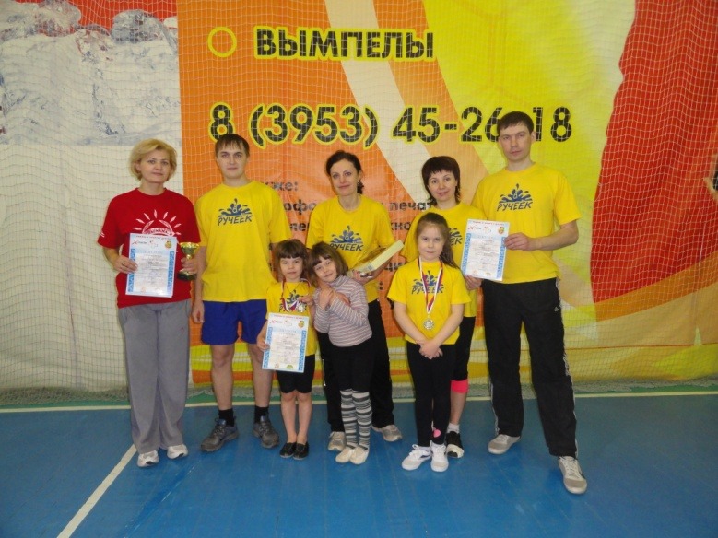
Папа, мама, Я – здоровая семья в рамках проекта «Любовь к спорту с детства»
Папы бросили диваны,
Мамы бросили кастрюли
И костюмы натянули!
Все хотят соревноваться
Пошутить и посмеяться
Силу, ловкость показать,
И сноровку доказать!

Slide 13
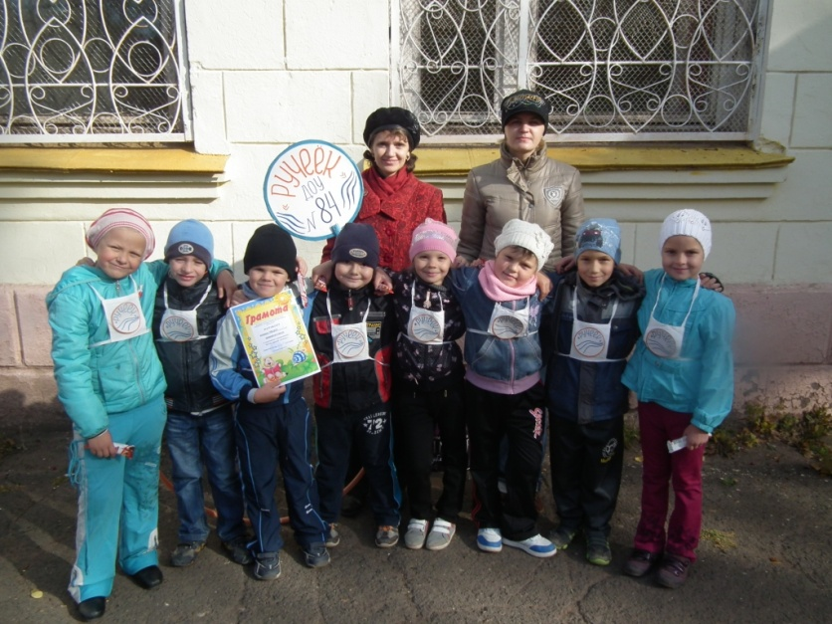
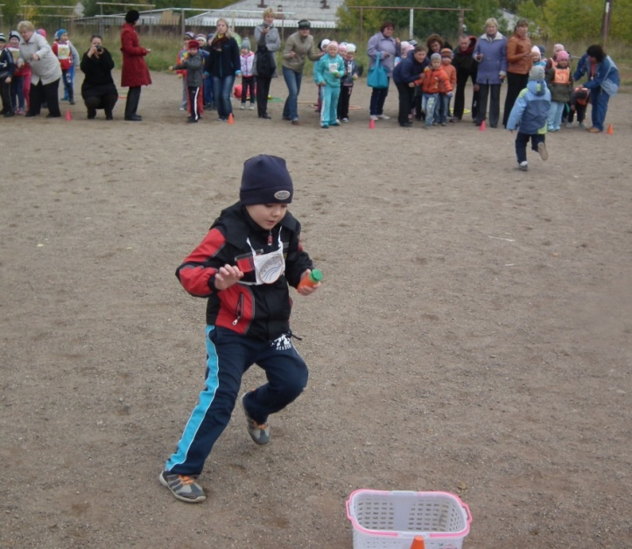
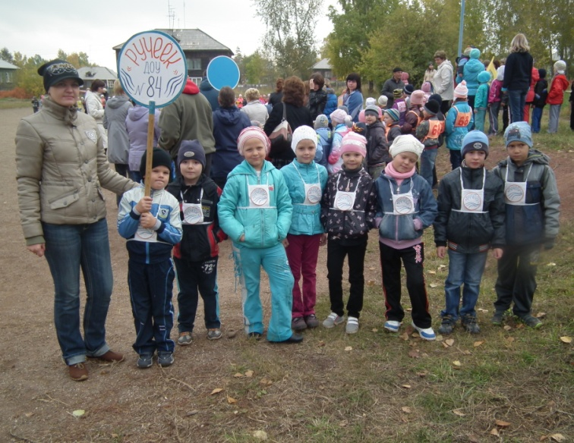
Осенние старты для дошколят
На спортивном небосклоне
Мы пока что не видны,
Будем спортом заниматься –
Станем звёздами страны!

Slide 14
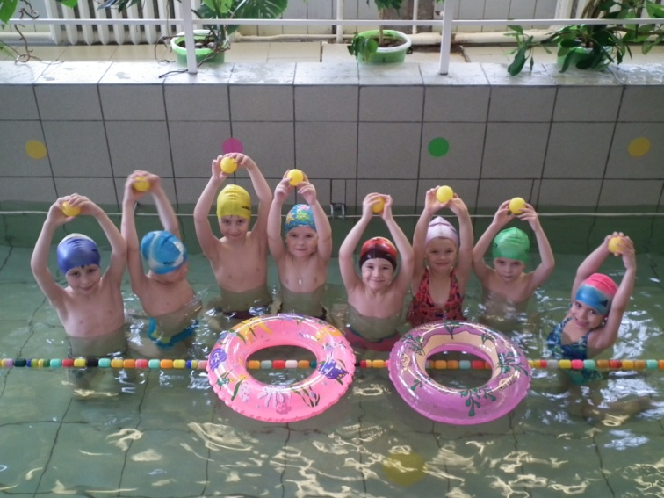
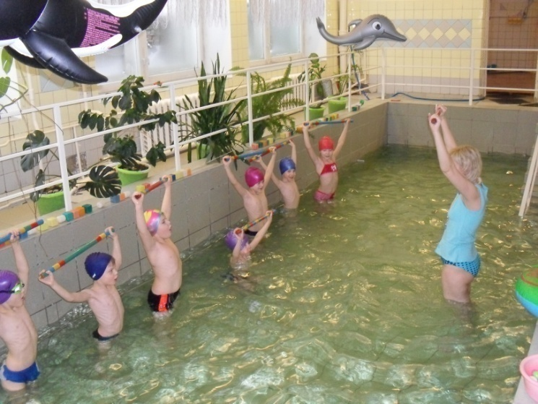
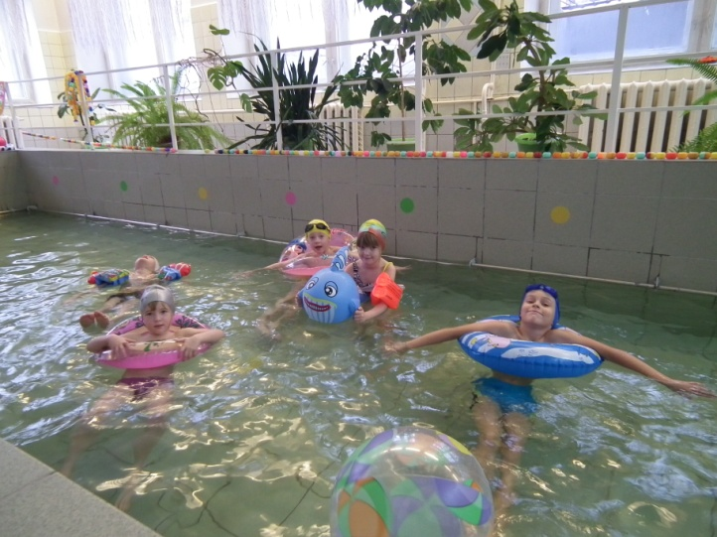
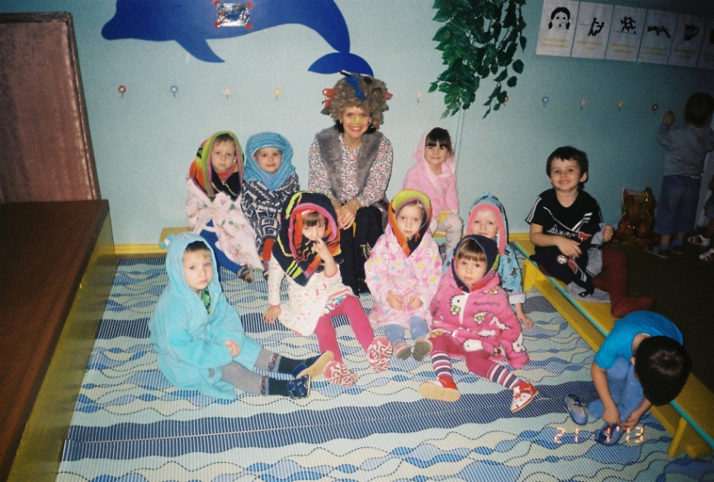
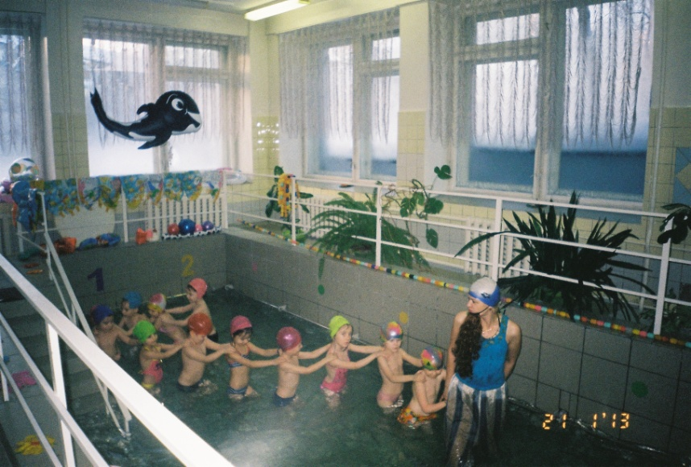
С водой дружить – здоровым быть!
Прямо с детства закаляться,
Чтоб спортсменом в жизни снять
Любим мы играть, смеяться
В бассейне плавать и нырять

Slide 15
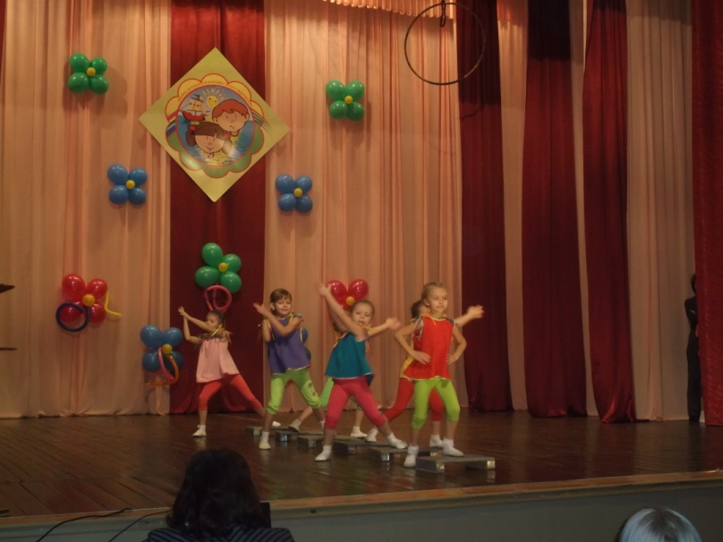
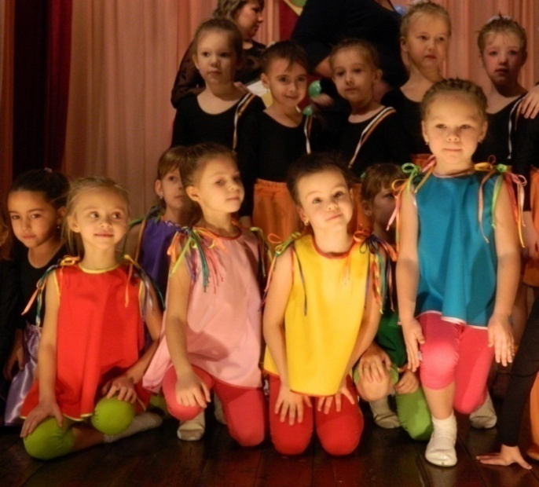
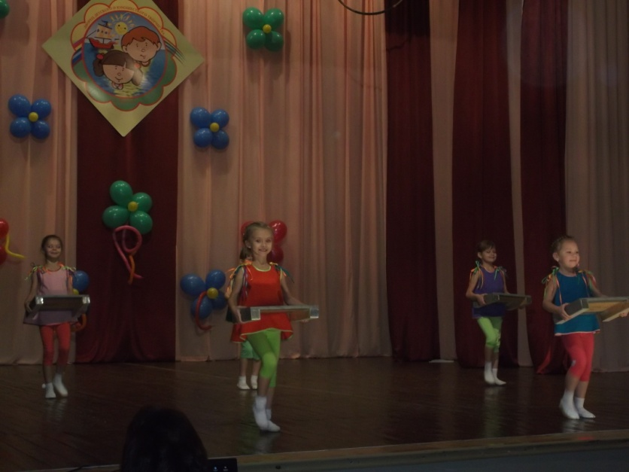
Фитнес-марафон

Slide 16
Эффективные формы сотрудничества с семьями
Родительские собрания;
Совместные физкультурные досуги, праздники, Дни здоровья;
Фестиваль открытых дверей;
Передача опыта семейного воспитания;
Выставки детского творчества;
Спортивные соревнования «Папа, мама, я – здоровая семья»;
Обратная связь с родителями через сайт ДОУ;
Газета «Переливы Ручейка».

Slide 17
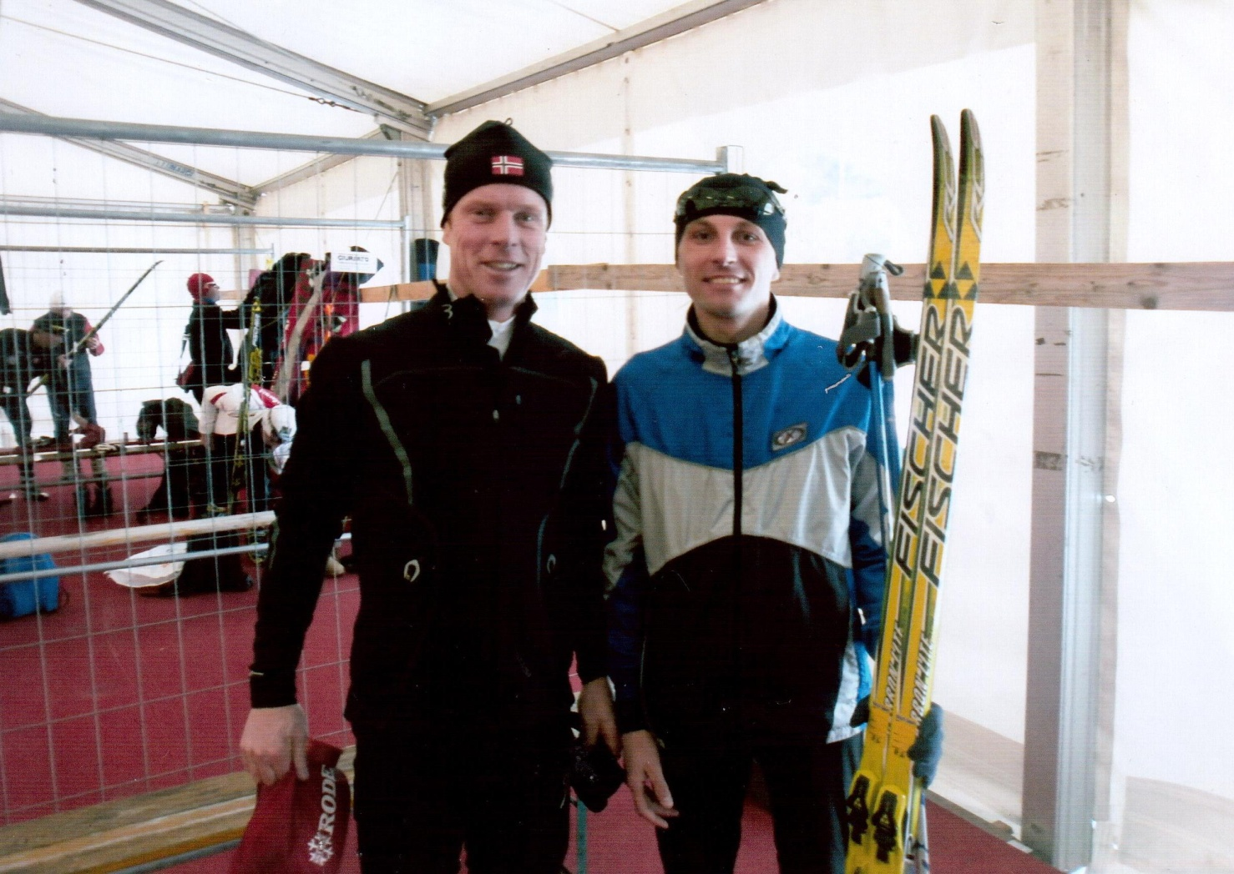
Интерактивные методы работы с семьёй
Зимин Николай Николаевич
Кандидат в мастера спорта по лыжным гонкам,
2 взрослый разряд по лёгкой атлетике
Неоднократный Призёр Иркутской области по лыжным гонкам и города Братска

Slide 18
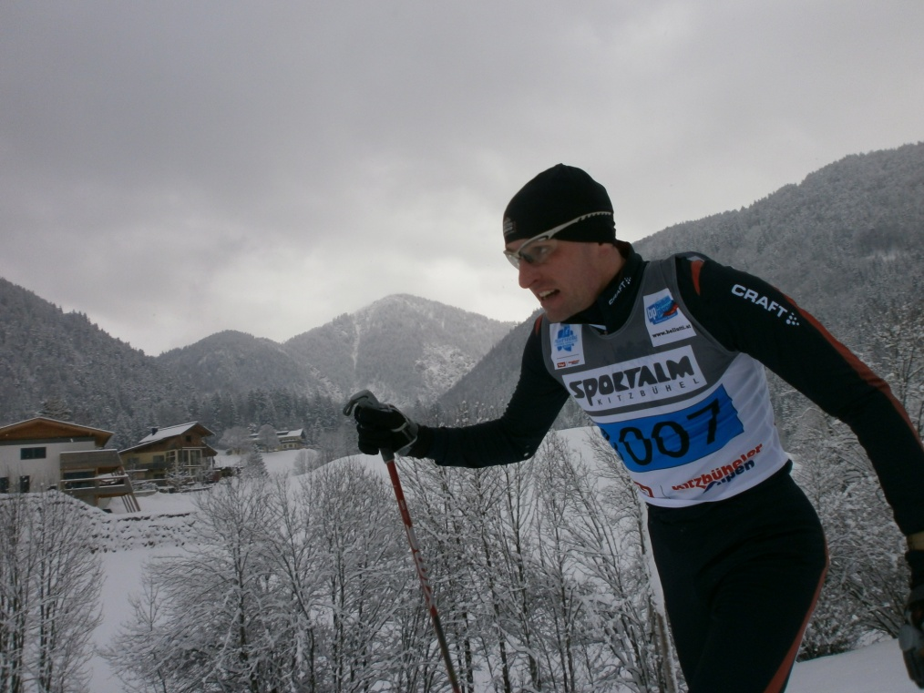
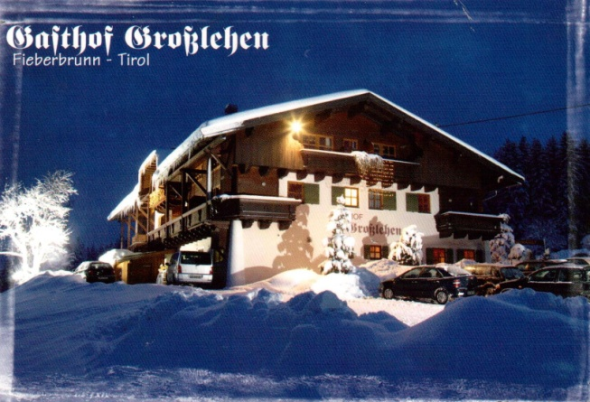
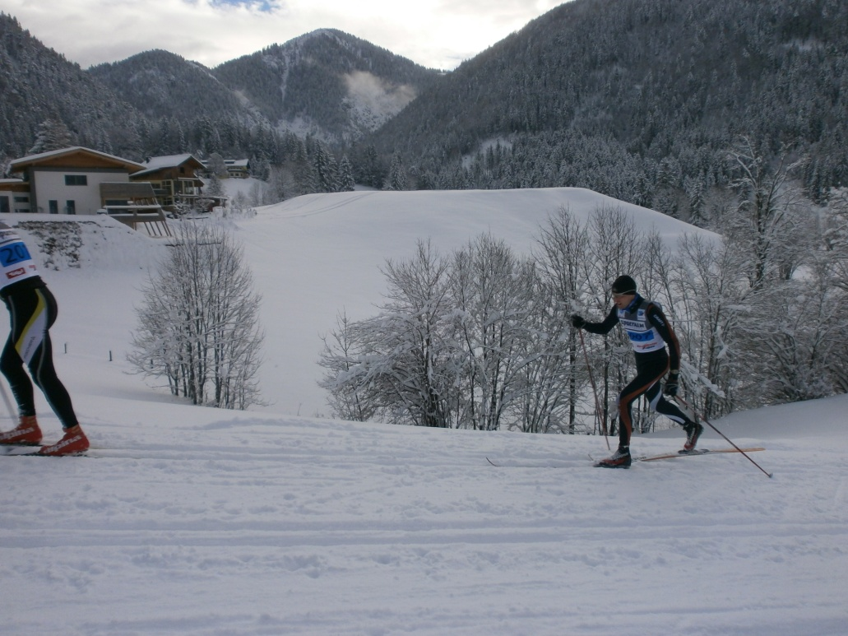
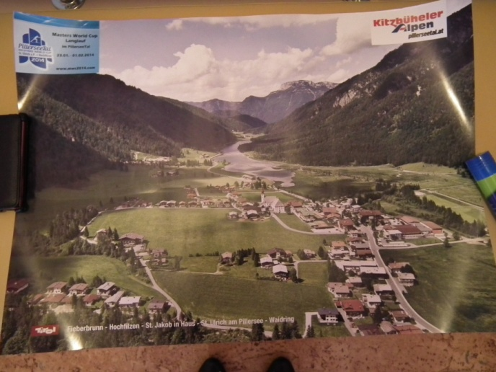
Кубок мира мастеров по лыжным гонкам Пиллерзиталь (Австрия), 2014 г.

Slide 19
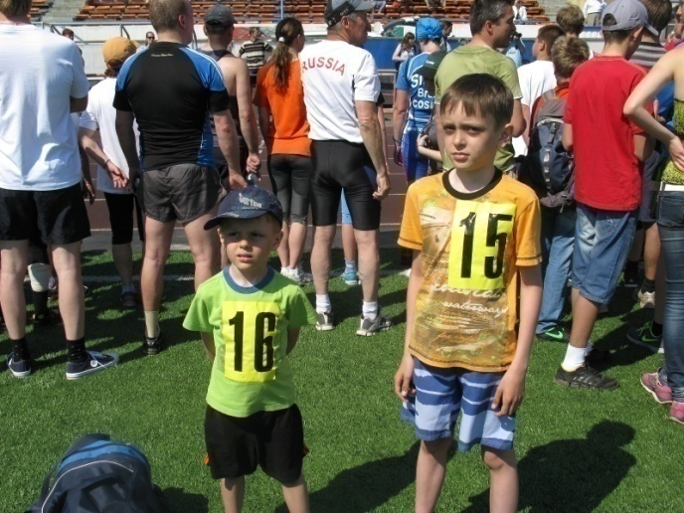
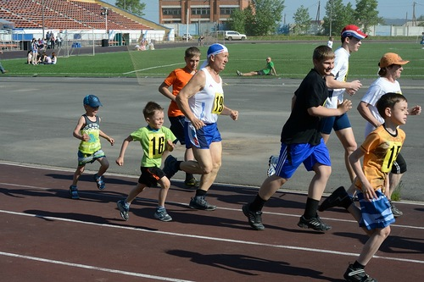
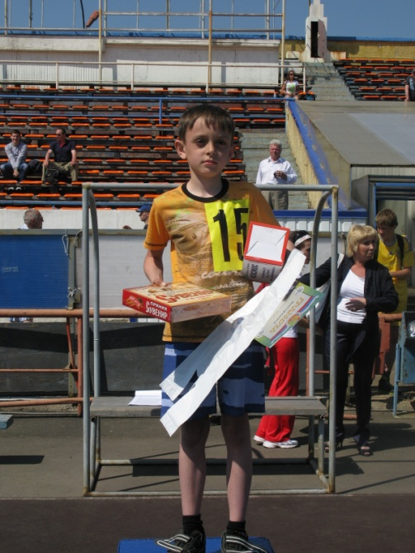
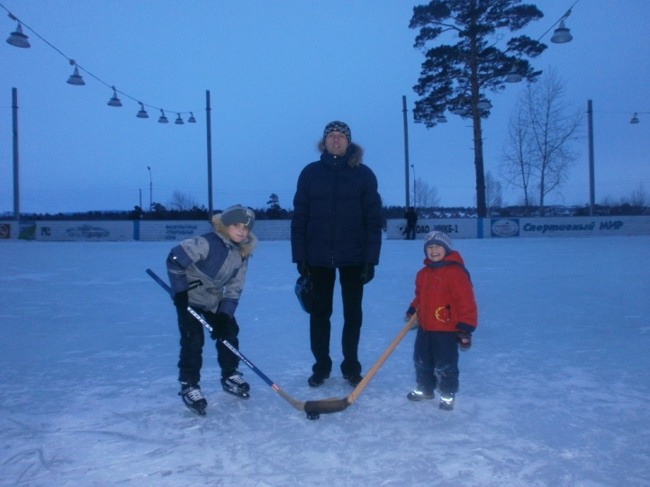
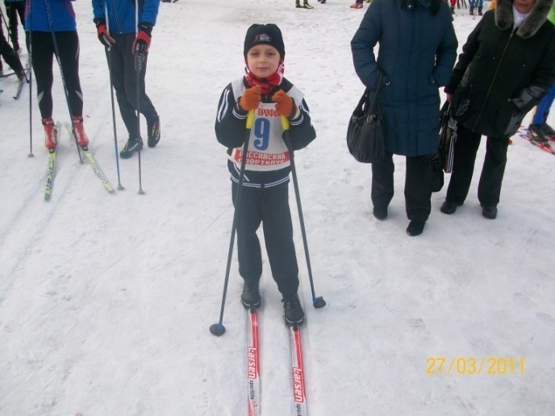
Семья Зиминых
Мы спортивная семья –
Папа, мама, брат и я
Вместе мы быстры и ловки
Вот, что значит - тренировки

Slide 20
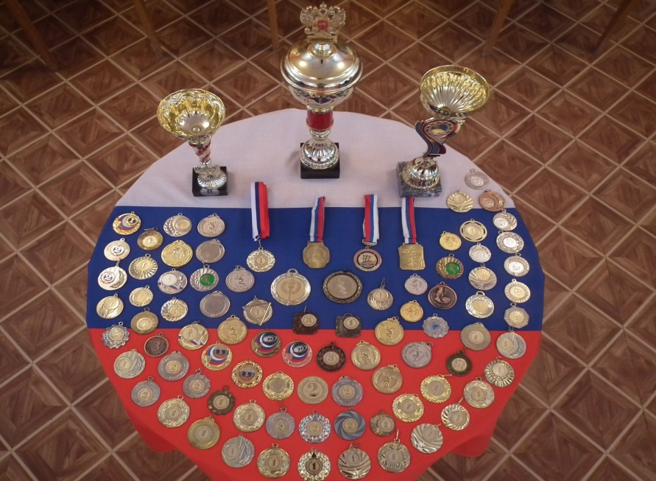
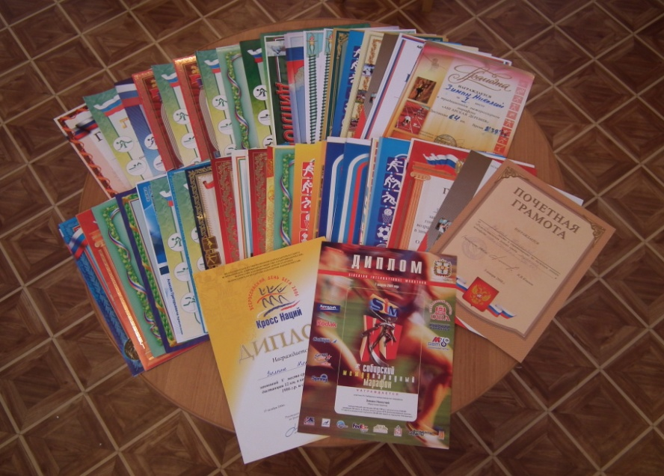
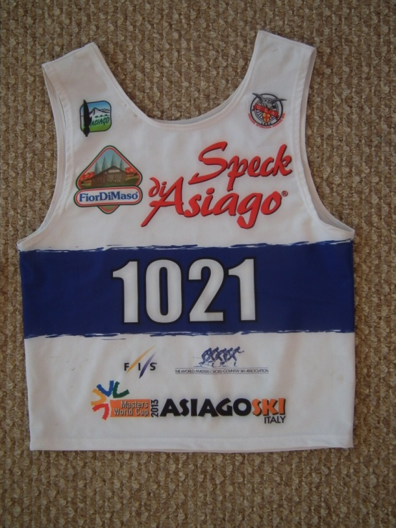
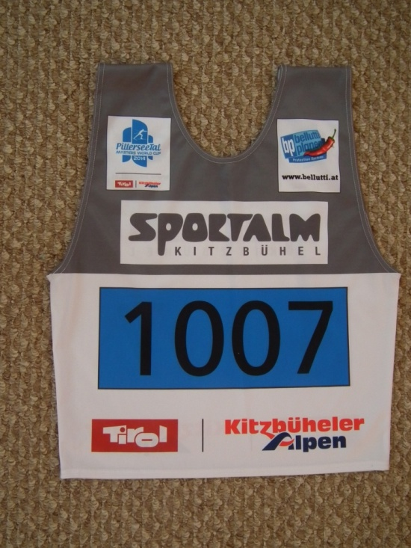
Мини-музей «Спорт семьи Зиминых»

Slide 21
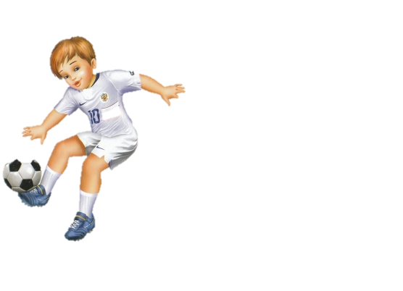
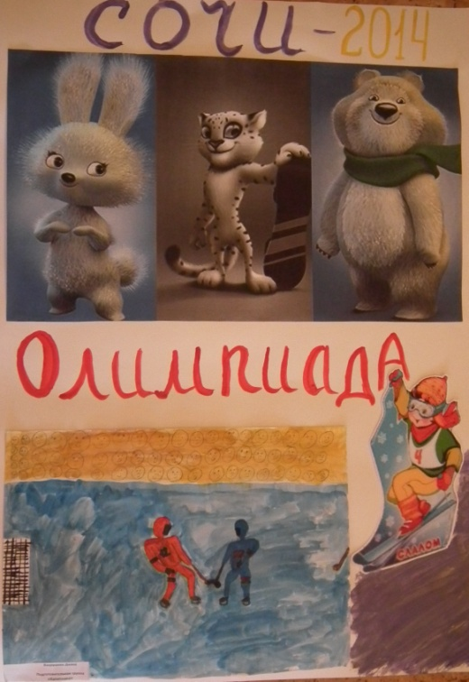
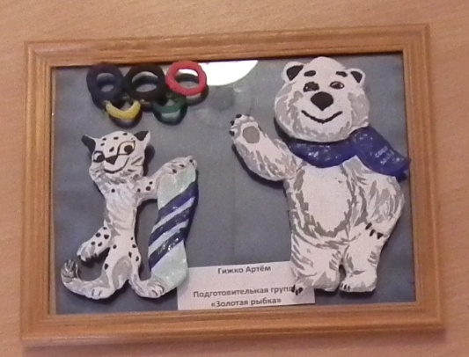
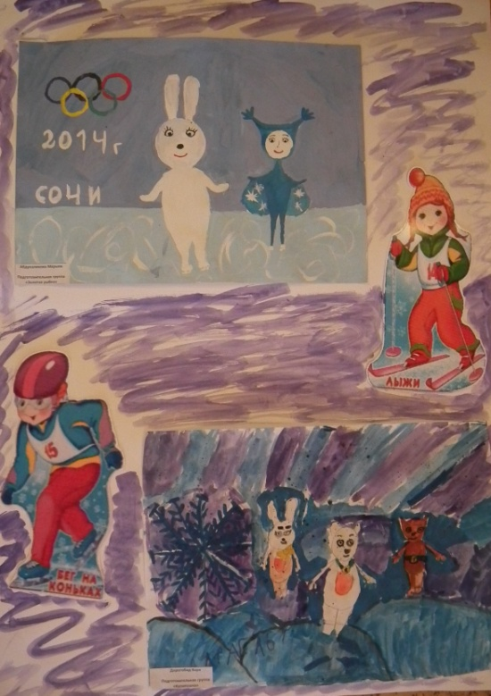
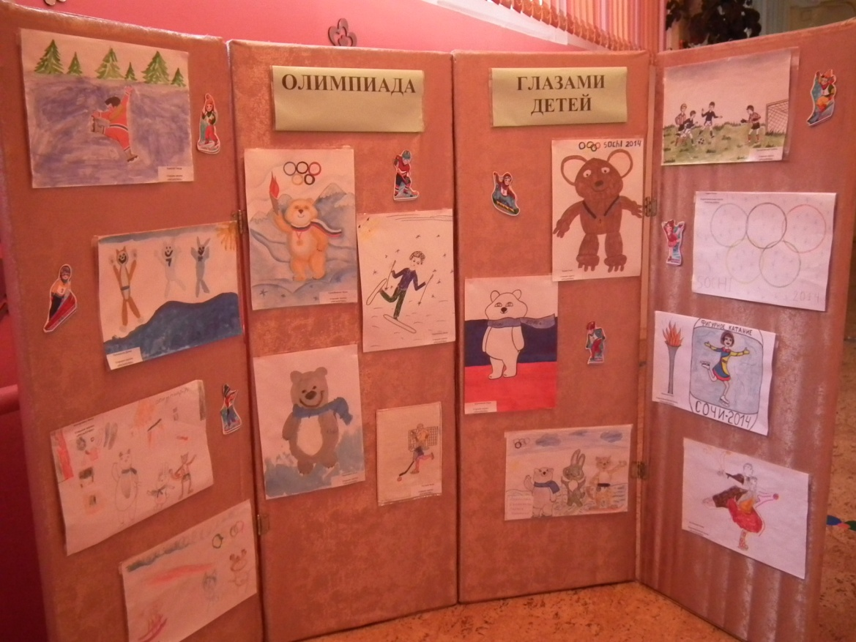
Выставка детского творчества «Олимпиада глазами детей»

Slide 22
Выпускники МБДОУ «ДСКВ № 84», занимающиеся спортом
Виды спорта
Бег Попова Арина Зимин Глеб | Карате Красноштанов Влад Плеханов Тимофей Белинский Виталий Гижко Артём | Гимнастика Попова Арина Клочинская Кира Черкашина Даша Соколова Лиза Филимоненко Витя Матвеева Алиса Иващенко Рита Дорогобид Варя Горохова Настя Кузнецов Захар Омелько Роман Мироненкова Лера | Плавание Непомнящих Родион Кузнецов Илья Мирошниченко Алексей Герасенко Максим | Дзюдо Ким Ваня Ким Вова Ревенко Илья Огородников Саша | Хоккей Зайнулин Рома

Slide 23
Ожидаемые результаты:
Увеличение количества детей с высоким уровнем физической подготовленности к школе;
Активизировать участие родителей в физкультурно-оздоровительном процессе;
Повышение педагогической компетентности родителей в вопросах физического развития и здоровья детей;
Популяризация массового спортивного движения в семьях воспитанников.

Slide 24
«Быть здоровым с детства!»

